Slide 1
2
0
1
6
四五软件研究所

Slide 2
Part five
展示建模：
UWE建模

Slide 3
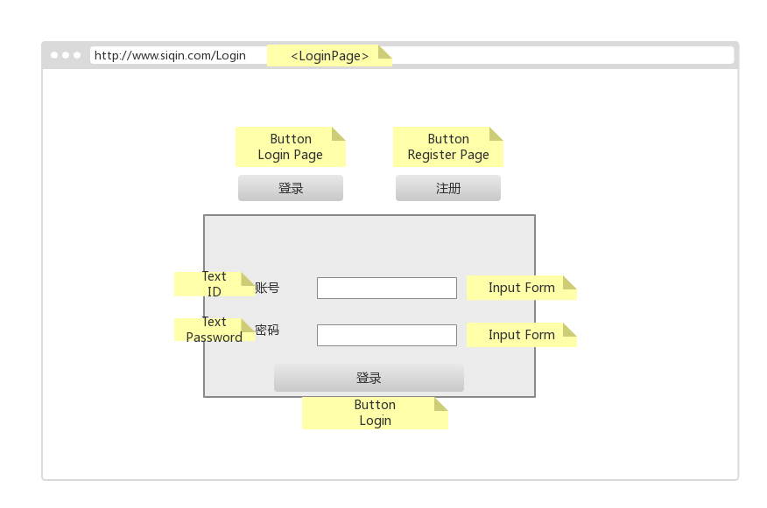
登录页面

Slide 4
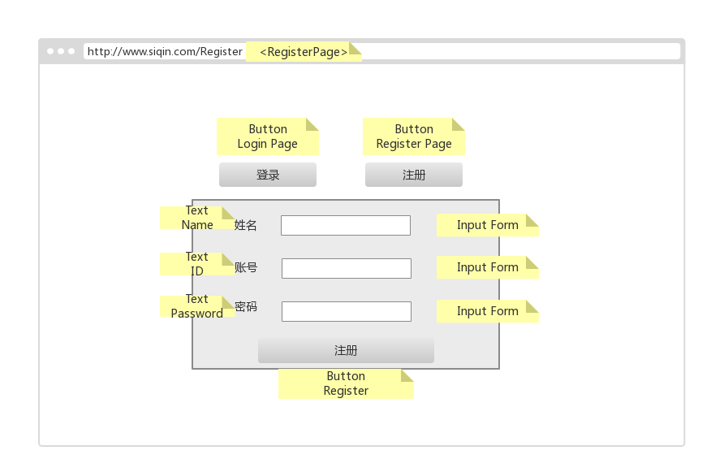
注册页面

Slide 5
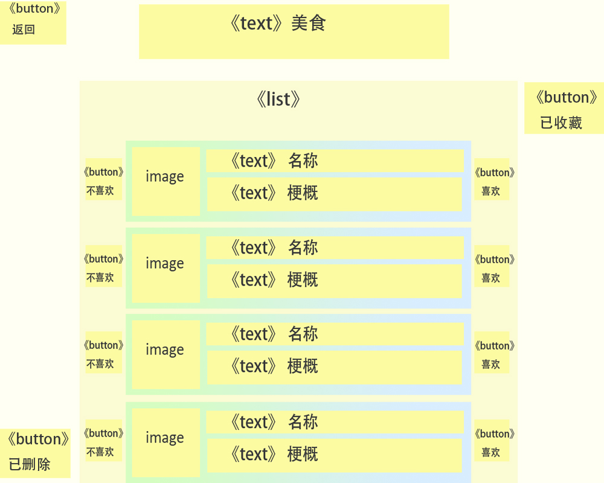
美食list

